Slide 1
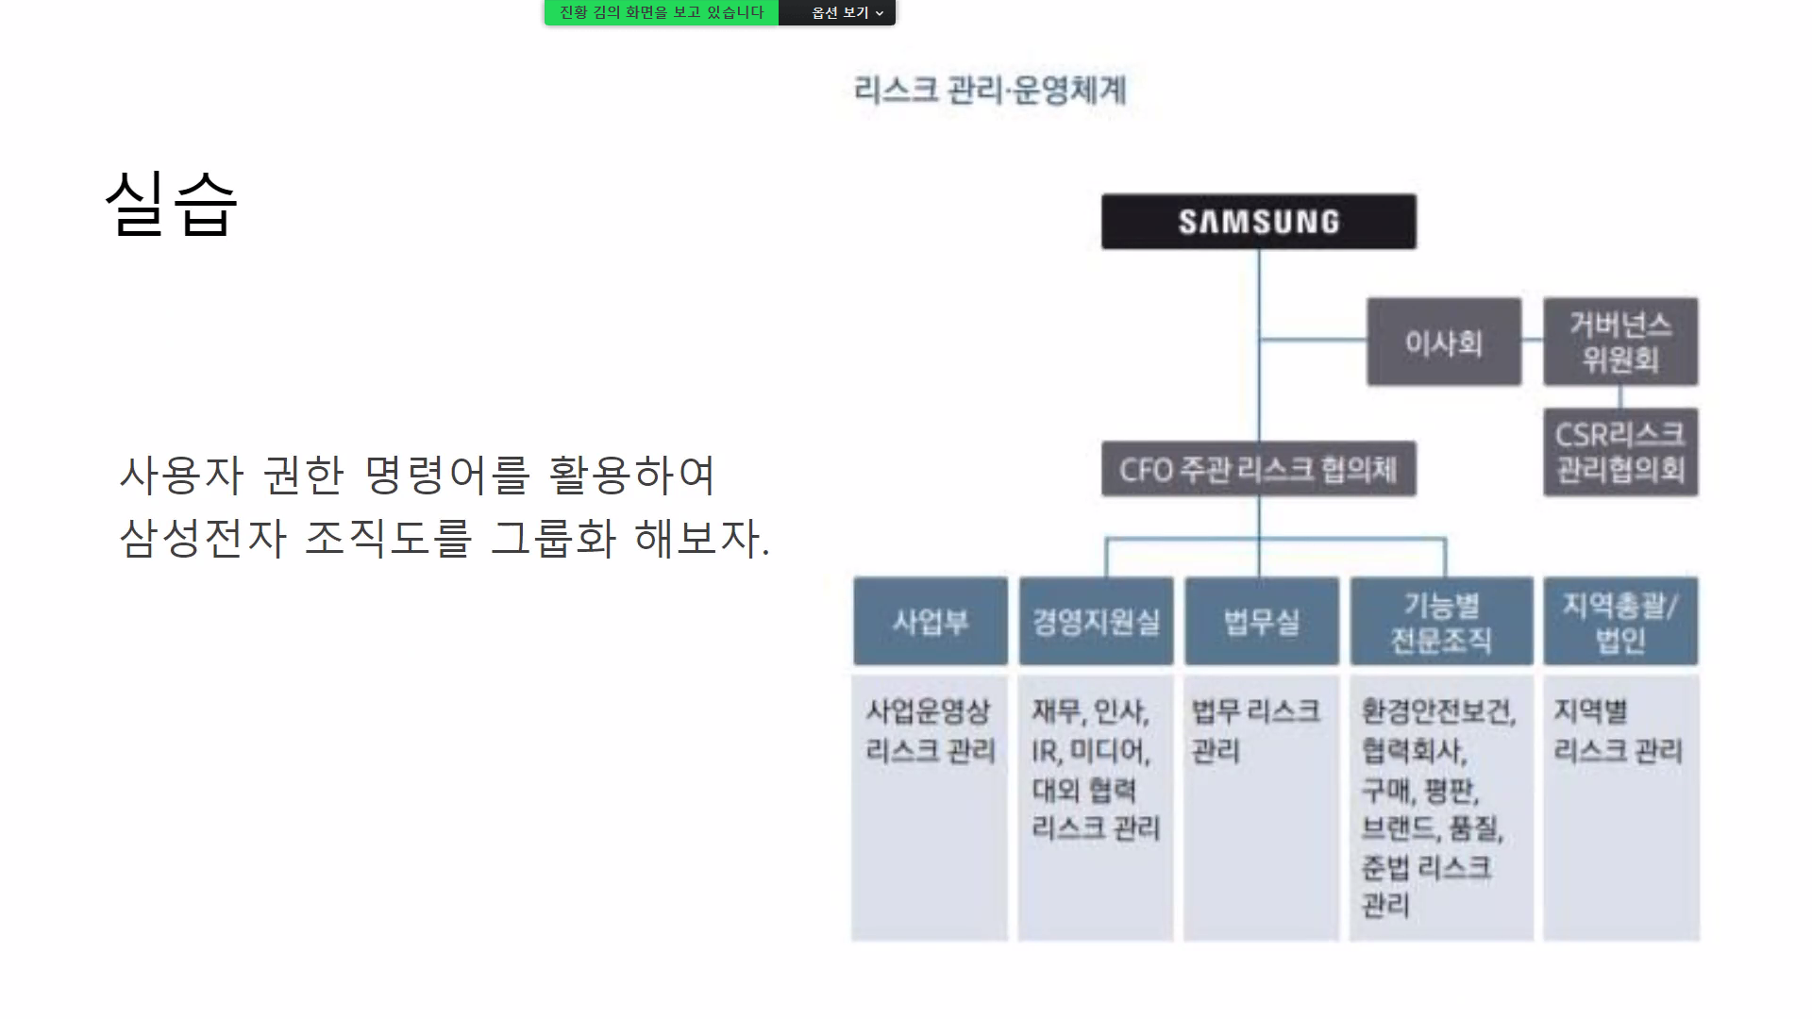

Slide 2
Sudo groupadd group_name
사업부, 경영지원실, 법무실,기능별전문조직, 지역총괄법인
Ex)사업부 -> sudo gruopadd 사업부
Useradd –G group_name username
Ex) 사업부라고 하면
Useradd -G 사업부 사업운영상리스크관리

